Slide 1






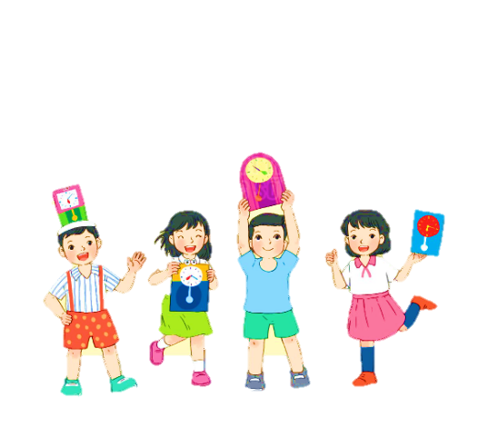

Slide 2





*Kiến thức, kĩ năng:
- HS biết được một số biểu hiện của việc quý trọng thời gian.
- Nêu được vì sao phải quý trọng thời gian.
- Thực hiện được việc sử dụng thời gian hợp lý.
*Phát triển năng lực và phẩm chất:
- Rèn năng lực phát triển bản thân, điều chỉnh hành vi.
- Hình thành phẩm chất chăm chỉ, trách nhiệm.

Slide 3
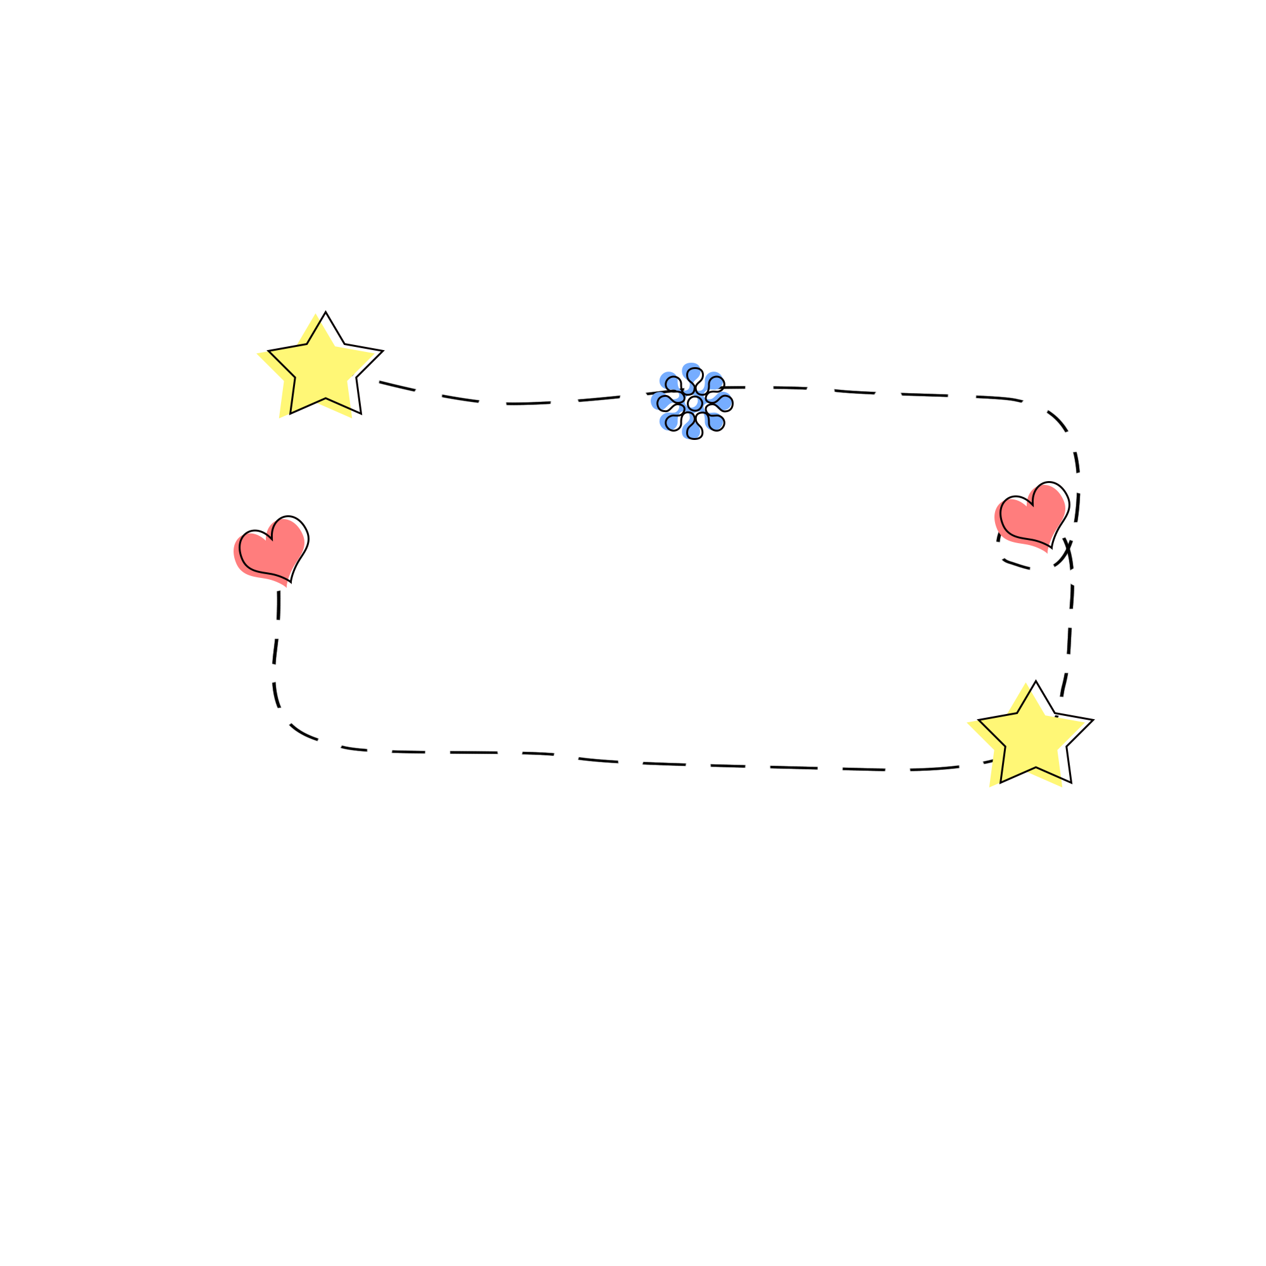


KHỞI ĐỘNG

Slide 4

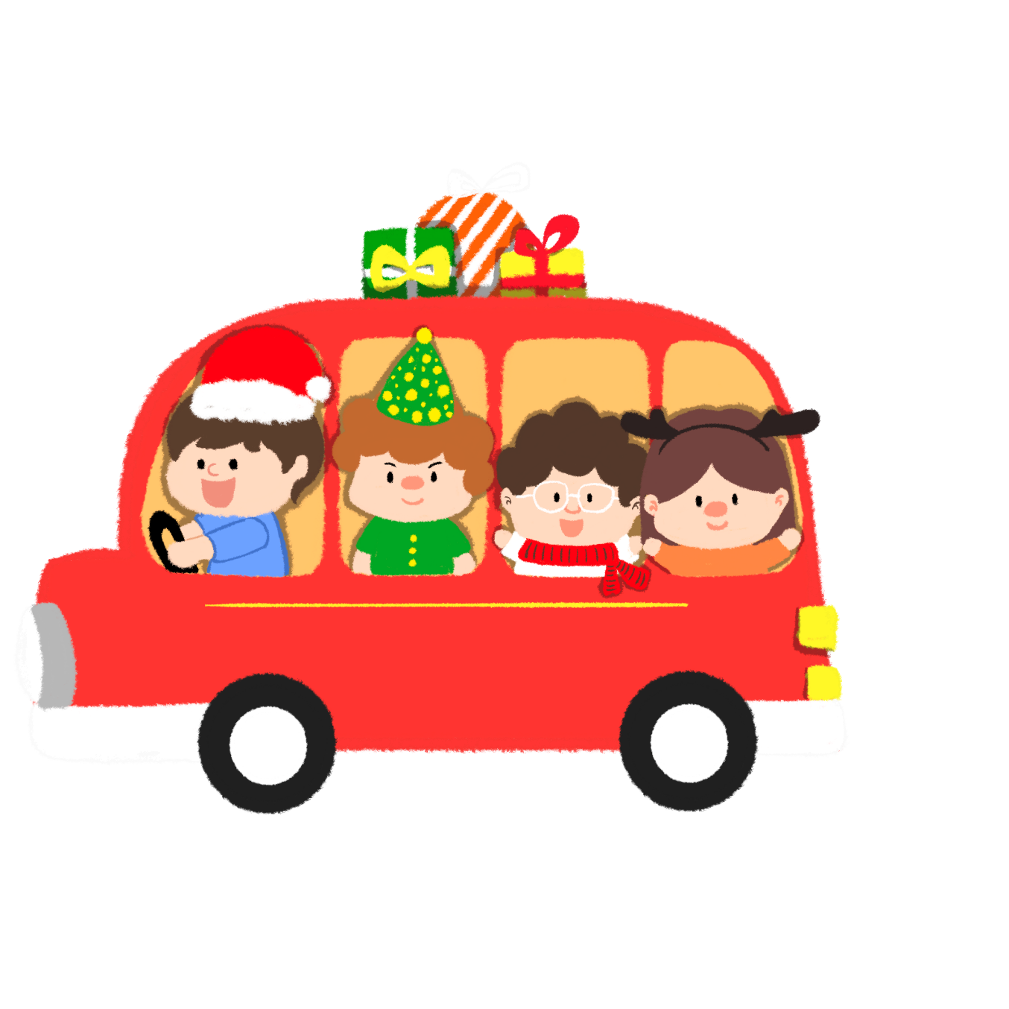
Nghe bài thơ và cho biết, trong bài thơ đồng hồ nhắc chúng ta điều gì?

Slide 5
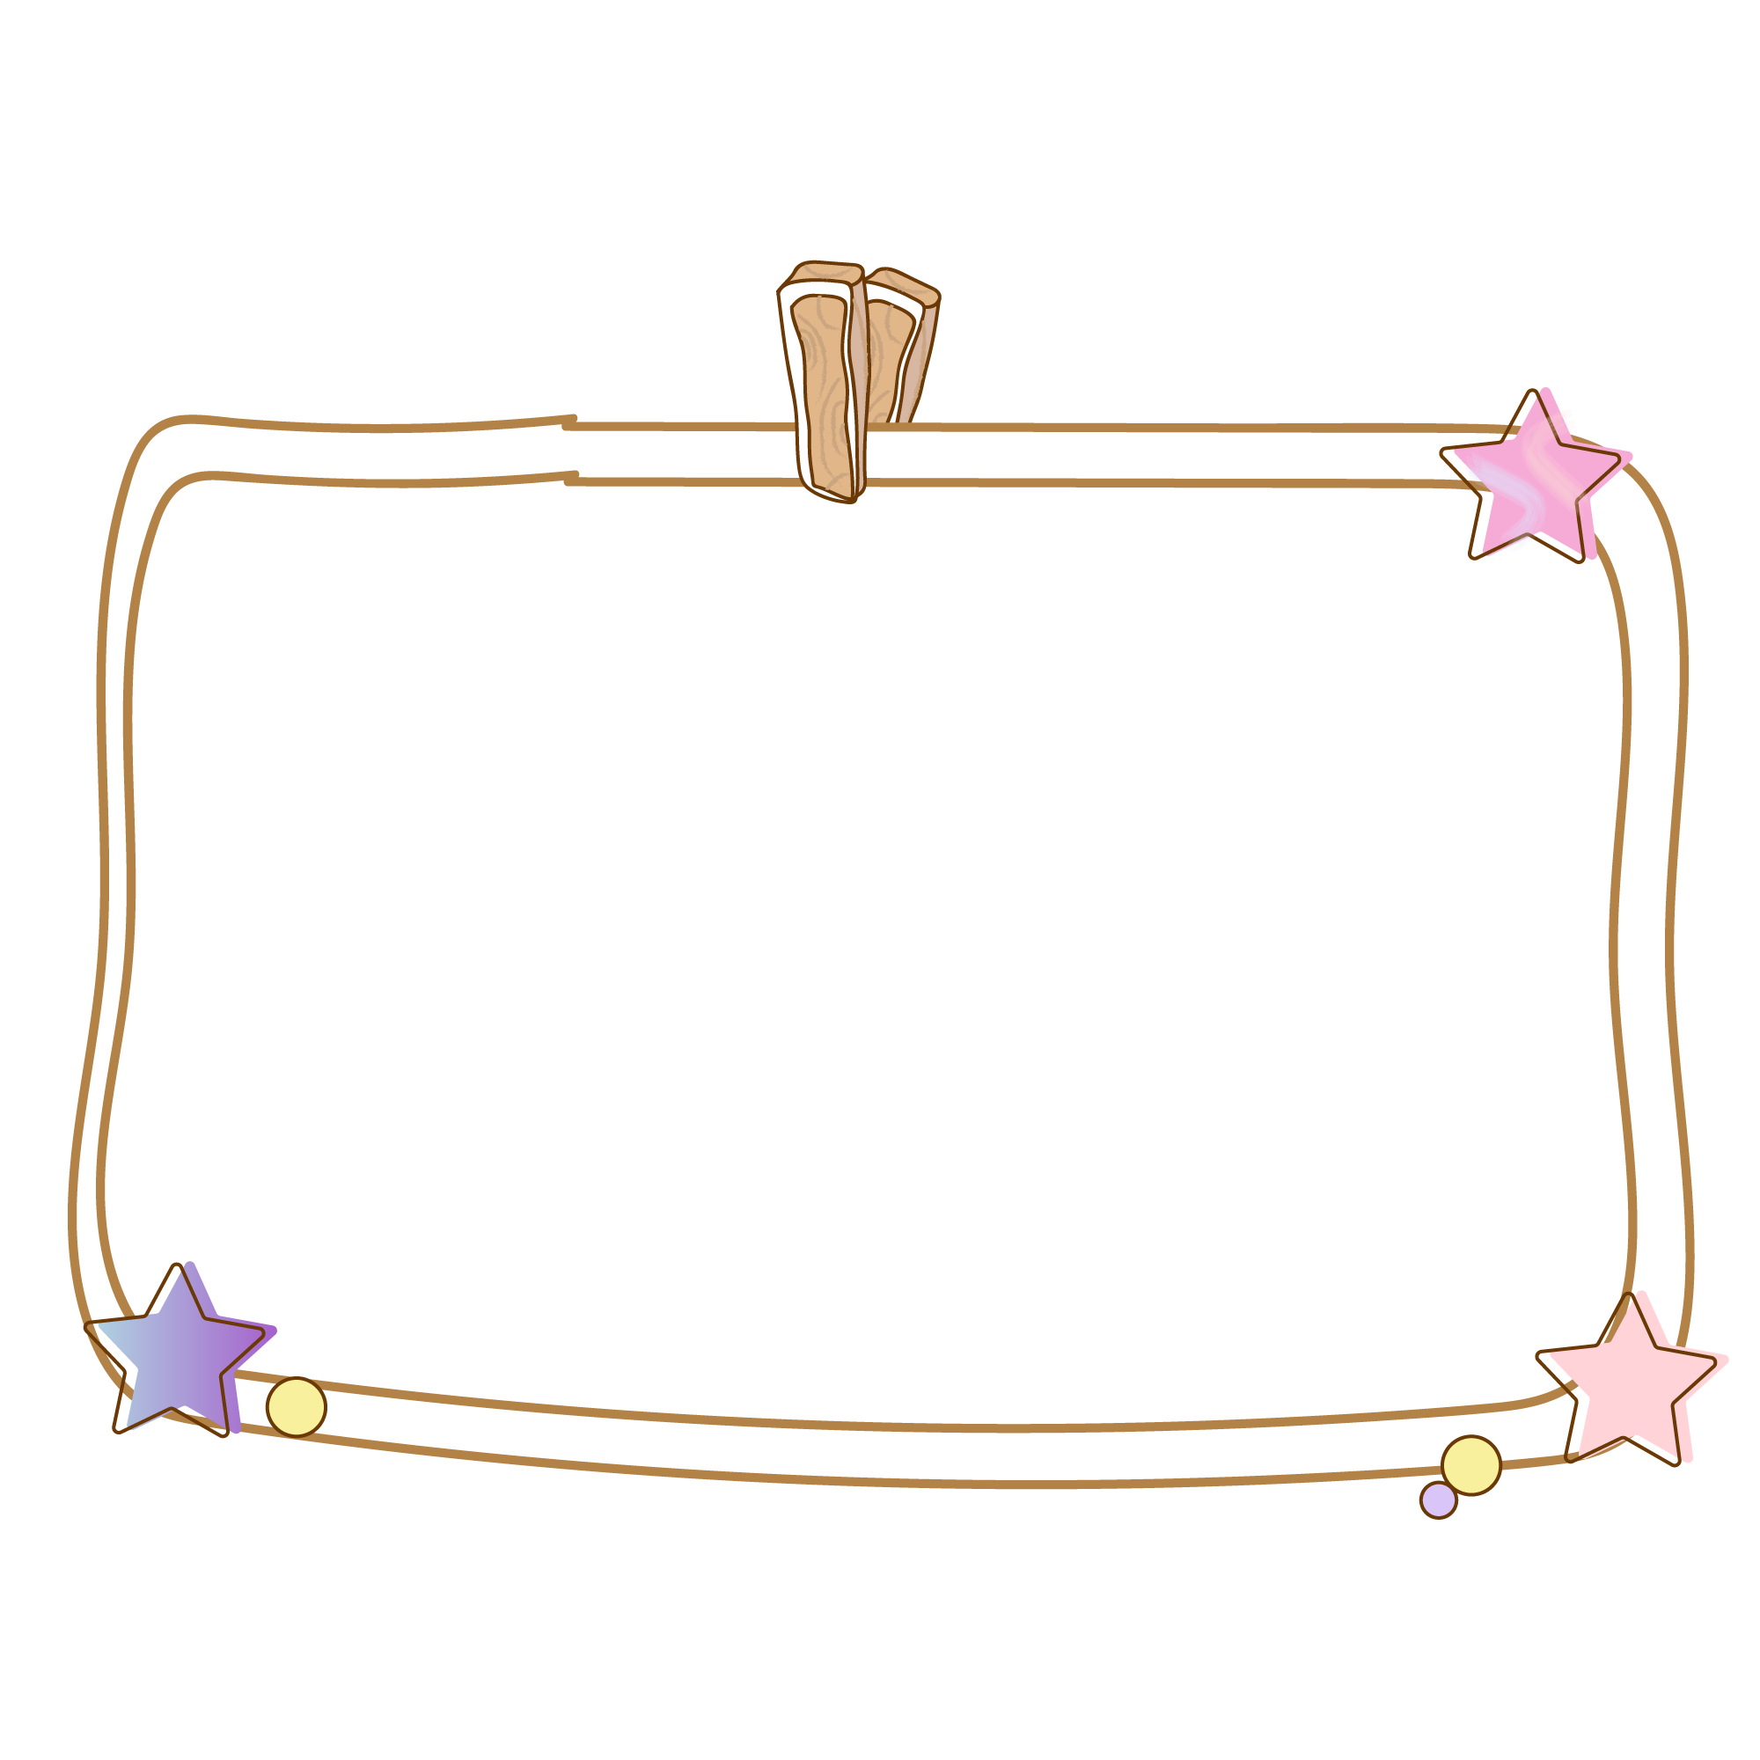

KHÁM PHÁ

Slide 6
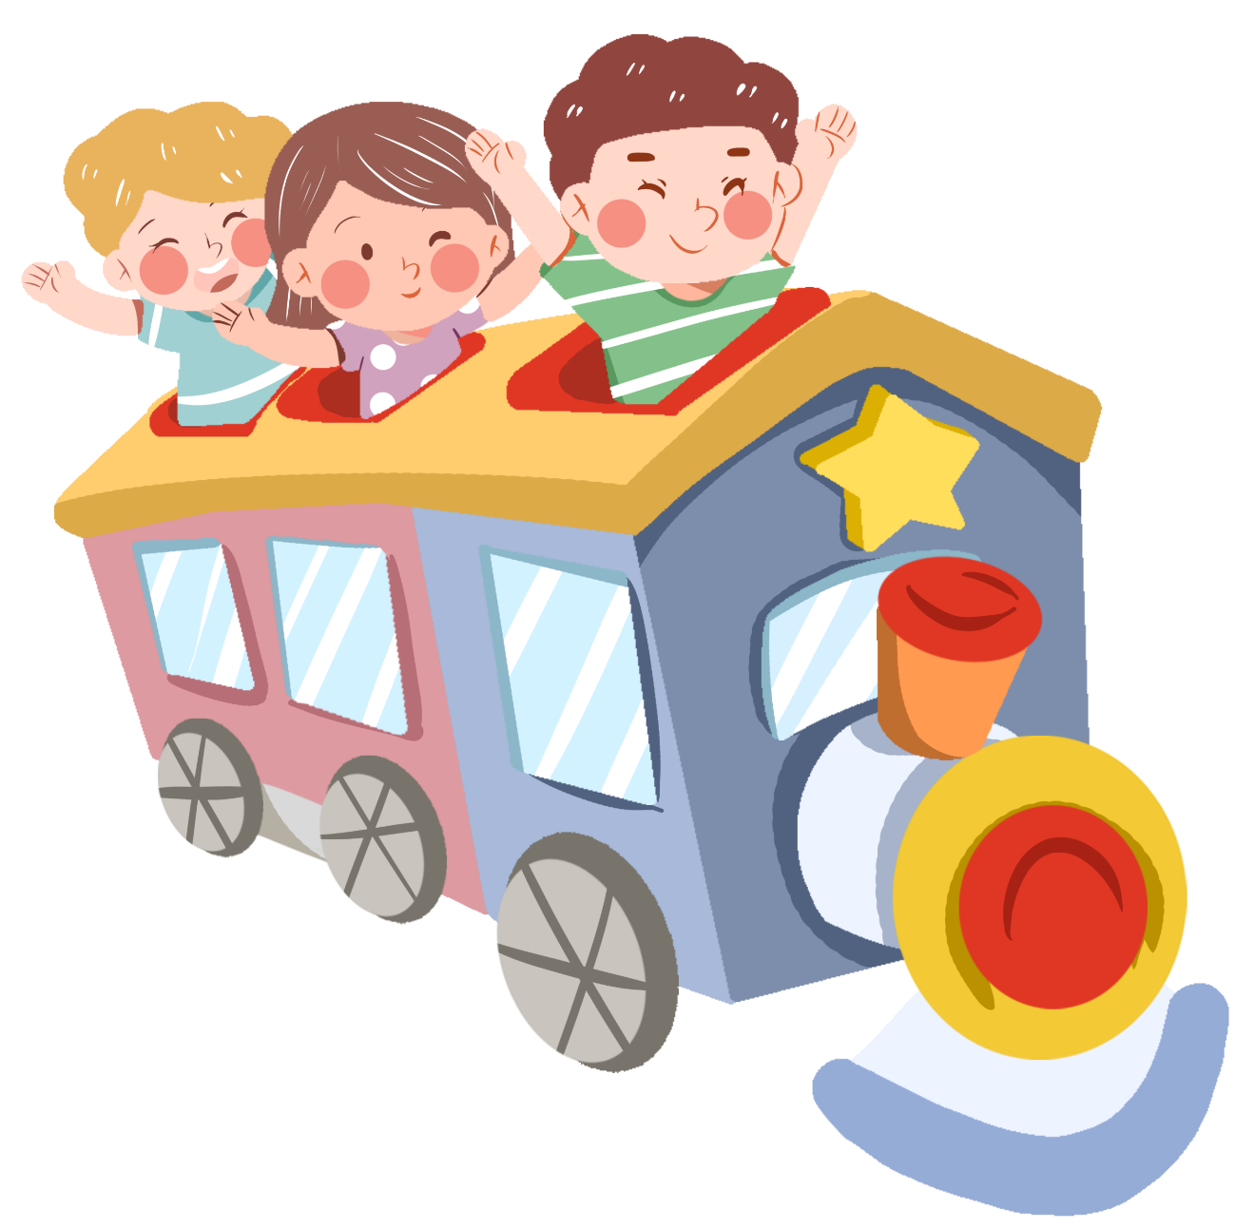
1.
Tìm hiểu ý nghĩa của việc quý trọng thời gian

Slide 7
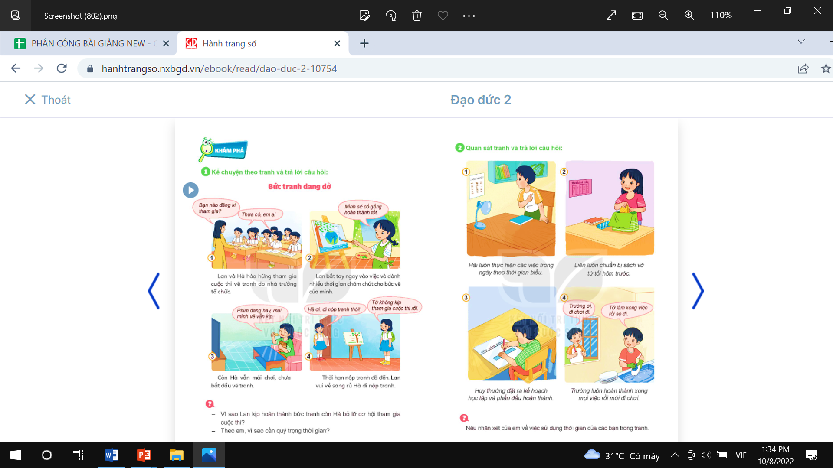

Bức tranh dang dở

Slide 8


Bạn nào đăng kí tham gia?
Thưa cô, có em ạ.
Lan và Hà hào hứng tham gia cuộc thi vẽ tranh do trường tổ chức

Slide 9
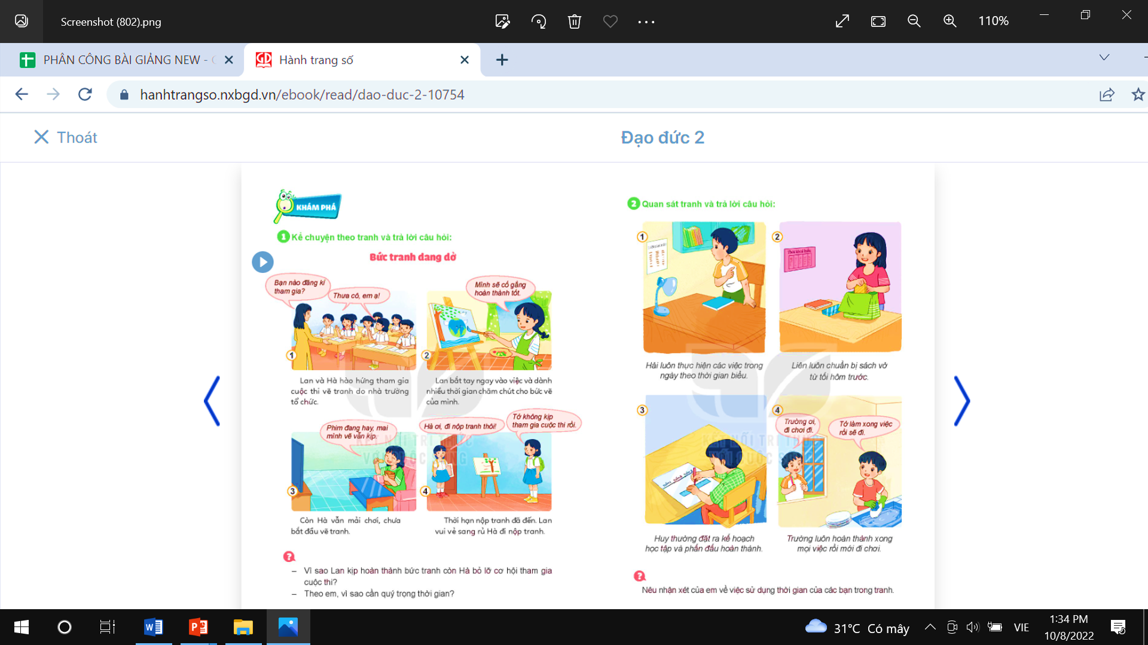
Mình sẽ cố gắng hoàn thành tốt.
Lan bắt tay ngay vào việc và dành nhiều thời gian chăm chút cho bức vẽ của mình.

Slide 10
Phim đang hay, mai mình vẽ vẫn kịp.
Còn Hà vẫn mải chơi, chưa bắt đầu vẽ tranh.

Slide 11
Mình sẽ cố gắng hoàn thành tốt.
Tớ không kịp tham gia cuộc thi rồi.
Thời hạn nộp tranh đã đến Lan vui vẻ sang rủ Hà đi nộp tranh .

Slide 12


Vì sao Lan kịp hoàn thành bức tranh
còn Hồng thì bỏ dở.
Vì ngay sau khi đăng kí tham gia cuộc thi của nhà trường, Lan đã bắt đầu vẽ tranh và cố gắng hàng ngày để hoàn thành bức vẽ của mình tốt nhất.
Hà bỏ lỡ cơ hội tham gia cuộc thi mặc dù cũng là người xung phong tham gia nhưng vì quá mải chơi, nghĩ rằng còn nhiều thời gian mới đến hạn nộp nên vẫn mải xem tivi, không chú tâm vào việc phải hoàn thành bức vẽ.

Slide 13


Theo em, vì sao
chúng ta cần quý trọng
thời gian.
Thời gian là một thứ vô giá, nếu như trôi qua rồi sẽ không bao giờ quay trở lại. Nếu không biết tận dụng, trân quý thời gian để làm mọi việc thì chúng ta sẽ không hoàn thành được việc gì cả.

Slide 14
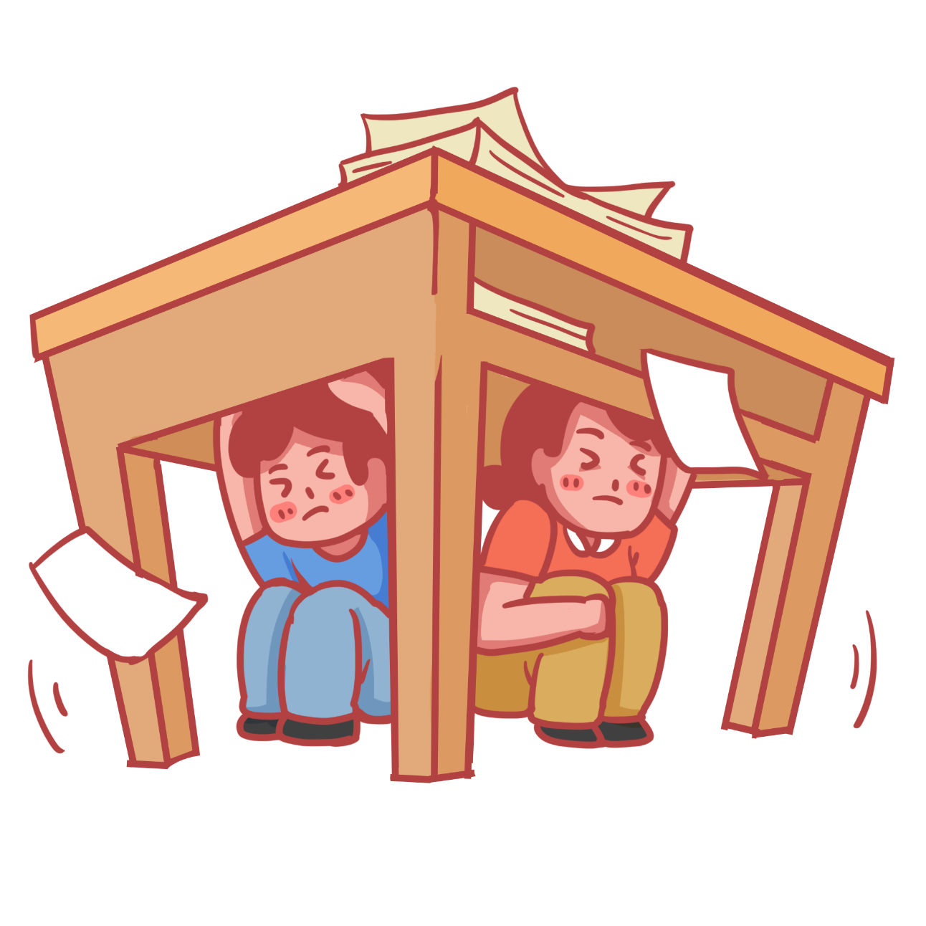
KẾT LUẬN
Khi đã làm việc gì, chúng ta cần đề ra kế hoạch, dành thời gian, tập trung vào công việc.
01-
Quý trọng thời gian giúp chúng ta hoàn thành công việc đạt kết quả tốt nhất.
02-

Slide 15

2.
Tìm hiểu biểu hiện của việc quý trọng thời gian

Slide 16
THẢO LUẬN
NHÓM 4
Quan sát tranh và trả lời câu hỏi:
Em có nhận xét gì về việc sử dụng thời gian của các bạn trong tranh?
Theo em, thế nào
là biết quý trọng thời gian?

Slide 17
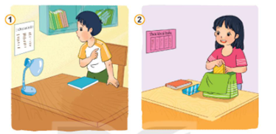
Liên luôn chuẩn bị sách vở từ tối hôm trước.
Hải luôn thực hiện các việc trong ngày theo thời gian biểu.

Slide 18
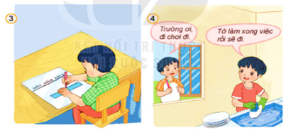
Huy thường đặt ra kế hoạch học tập và phấn đấu hoàn thành.
Trường luôn hoàn thành xong mọi việc rồi mới đi chơi.

Slide 19
Bạn Hải đã sử dụng thời gian rất hợp lí khi đã biết lập ra thời gian biểu và thực hiện các hoạt động trong ngày theo đúng thời gian biểu đó. Như vậy bạn sẽ không bị lãng phí thời gian và hoàn thành được tất cả các công việc.
Hải luôn thực hiện các việc trong ngày theo thời gian biểu.

Slide 20
Bạn Liên đã sắp xếp công việc rất hợp lí khi đã chuẩn bị đầy đủ sách vở ngày mai học từ buổi tối hôm trước. Như vậy, sáng ngày hôm sau bạn sẽ không cần vội vàng và có nhiều thời gian hơn để ăn sáng đầy đủ, chuẩn bị cho việc tới trường.
Liên luôn chuẩn bị sách vở từ tối hôm trước.

Slide 21
Bạn Huy đã sử dụng thời gian rất đúng. Bạn ấy đã đặt ra mục tiêu học tập và phấn đấu để hoàn thành đầy đủ theo kế hoạch đã đề ra. Như vậy, bạn Huy sẽ không bị lãng phí thời gian và các công việc được hoàn thành đúng thời hạn.

Slide 22
Bạn Trường đã biết tiết kiệm và tận dụng thời gian một cách hợp lí, hoàn thành xong công việc này mới làm đến công việc khác, không bỏ dở.

Slide 23

KẾT LUẬN
Quý trọng thời gian là biết sử dụng thời gian một cách tiết kiệm và hợp lí như: thực hiện các công việc hàng ngày theo thời gian biểu ; phấn đấu thực hiện đúng mục tiêu và kế hoạch đề ra ; giờ nào việc đấy…

Slide 24

Vận dụng
Hãy trân quý và sử dụng thời gian hợp lí?

Slide 25
CHÚC CÁC EM
HỌC TỐT!

